Slide 1
Chapter 10
Switching
Circuit Switching
Packet Switching
Message Switching

Slide 2
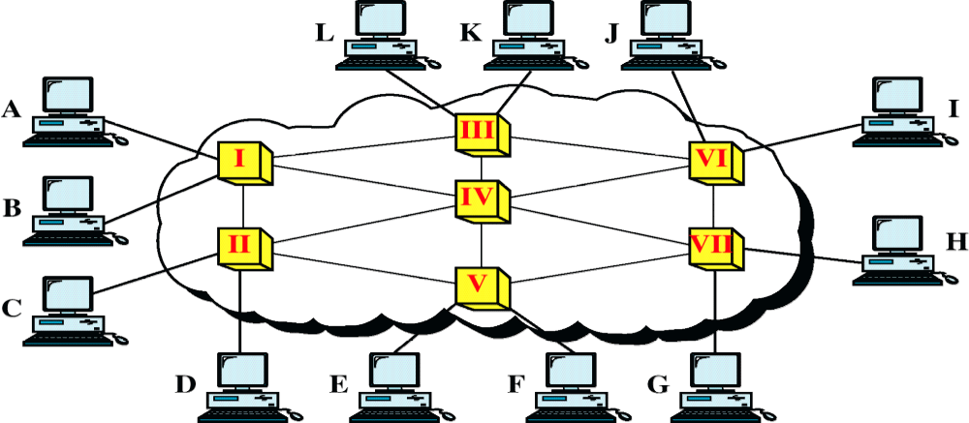
Switched Network
使用交换技术的两个原因：
  在每对设备间建立点到点的链接造成信道浪费。
  设备间的长距离链接和设备数过多，将超出传输介质和传输设备的能力。
比较好的一个解决方法是使用交换。

Slide 3
Switched Network
交换网络：由一系列相互连接的、称为交换机的节点组成。
交换机：是硬件/软件设备，具有在连接到交换机的两个或多个设备间创建临时连接的能力。
下图中，字母表示通信设备，数字表示交换机。

Slide 4
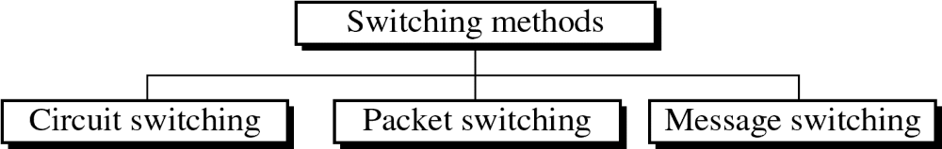
Switched Network
三种交换技术：
  电路交换；
  分组(包)交换；
  报文交换。
电路交换和分组(包)交换目前普遍在用。
新的交换策略越来越突出，如信元中继（ATM）和帧中继。

Slide 5
10.1 Circuit Switching
Space-Division Switch
Time-Division Switch
TDM Bus
Combinations
PSTN

Slide 6
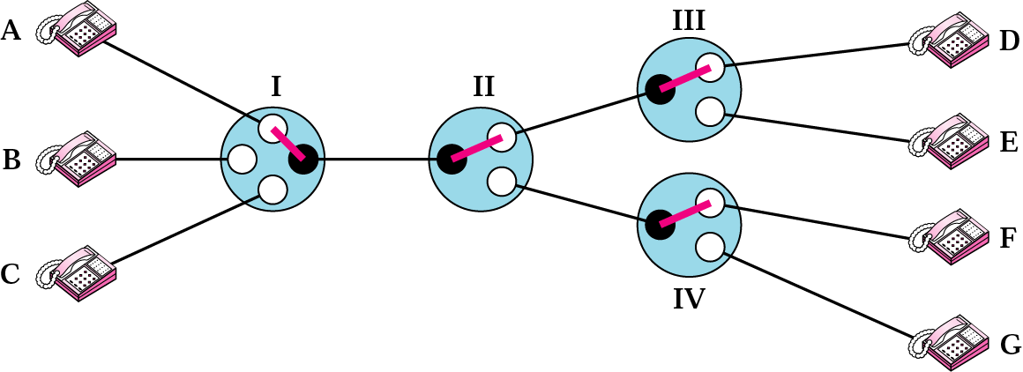
Circuit-switched network
电路交换在两个设备如电话或计算机之间创建一条物理连接。
  如下图所示。
  建立点到点连接需要12条链接。
  使用4个交换机可以减少链路的数目和总长度，左边的每台计算机都可以连接到右边的任何一台计算机。

Slide 7
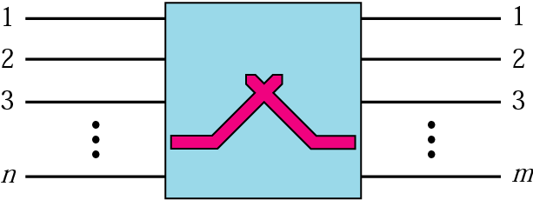
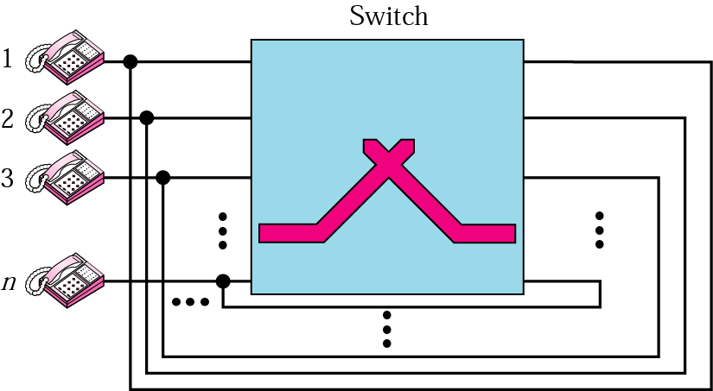
A circuit switch and A folded switch
电路交换是有n个输入和m个输出的设备，可以在一条输入链路和一条输出链路之间创建一个临时连接。
  输入的数目和输出的数目不必一致。
一个n*n的折叠交换机可以以全双工方式连接n条线路。

Slide 8
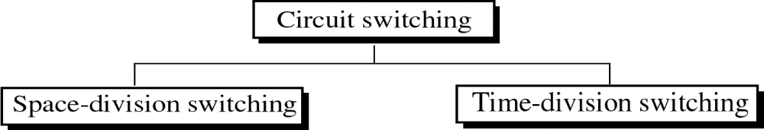
Circuit switch
电路交换可以使用以下两项技术之一。
  空分交换机；
  时分交换机。

Slide 9

Note:
Space-Division Switch

Slide 10
Crossbar switch
空分交换机：电路中的每条路径在空间上和其他路径区分开。
原来应用于模拟网络中，现在同时应用于模拟和数字网络中。
分为：
  纵横制交换机；
  多级交换机。

Slide 11
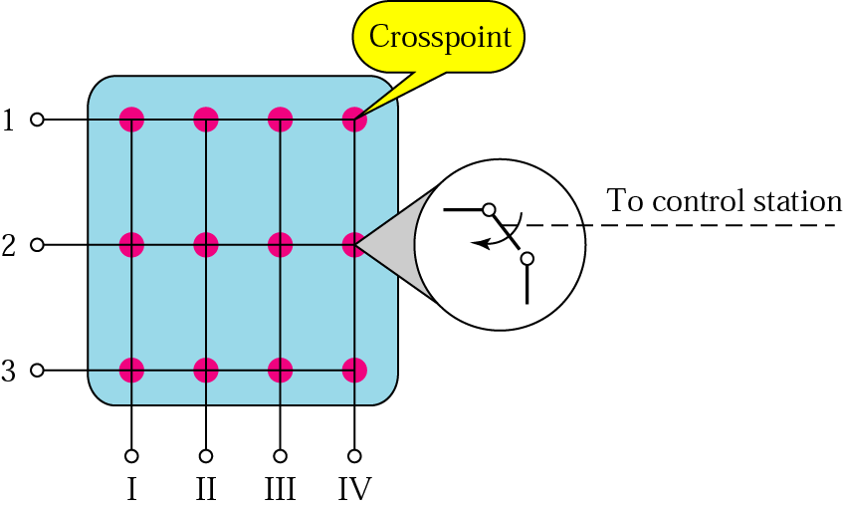
Crossbar switch
纵横制交换机
  通过在每个交叉点使用电子微交换（晶体管），将n个输入和m个输出连接在一起。
  缺点：受限于所需要的交叉点数目，将n个输入和m个输出连接在一起需要n*m个交叉点，使得交换没有效率，因而变得不实际。

Slide 12
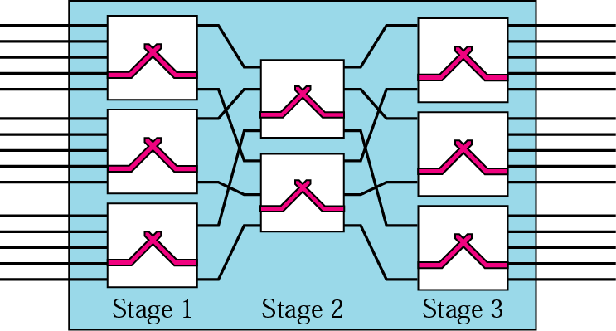
Multistage switch
多级交换机
  将纵横制交换机组合成若干个级别的多级交换机。
  多级交换机的设计取决于级别的数目和每个级别所需要的交换机数量。
  通常中间级别的交换机数目比第一级和最后一级少。
  例如：如下图所示，构造一个15*15的纵横制交换机。

Slide 13
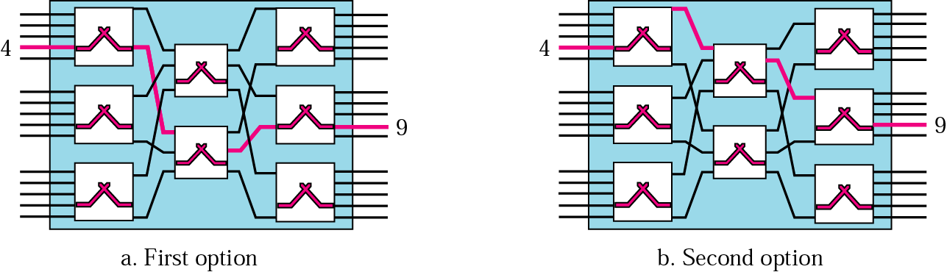
Multistage switch
多路径
  多级交换机为连接每对设备提供了多项选择
  所需交叉点的对比：
    15*15单级纵横制交换机，需(15*15)225个。
    15*15多级交换机，第一级交换机每个有(5*2)10个，第二级交换机每个有(3*3)9个，第三级交换机每个有(5*2)10个，所需交叉点总数为78个。

Slide 14
Multistage switch
阻塞
  阻塞：指一条输入线路因为所有的中间交换机都被占用而无法连接到指定的输出线路上。
  单级纵横制交换机没有阻塞现象。
  多级交换机因中间级交换机数目少而导致发生阻塞。
  自然灾害发生时会出现公用电话系统的阻塞，而通常情况下阻塞不会发生，交换机数目是经过统计分析精心设计的。
Notes:
纵横交叉点数目的减少，会在通信繁忙的时候导致一种称为阻塞的现象发生。

Slide 15
Note:
Time-Division Switch

Slide 16
Time-division multiplexing
时分交换机：用时分复用达到交换。
两种流行方法：
  时间槽交换；
  TDM总线。
时间槽交换
  如下图所示，显示了一个4条输入和4条输出的系统。
  (a)中的普通时分复用没有实现交换；
  (b)中引入的时间槽交换(TSI)设备，基于所要求的连接改变了槽的顺序，将输入的顺序A,B,C,D改变为C,D,A,B。

Slide 17
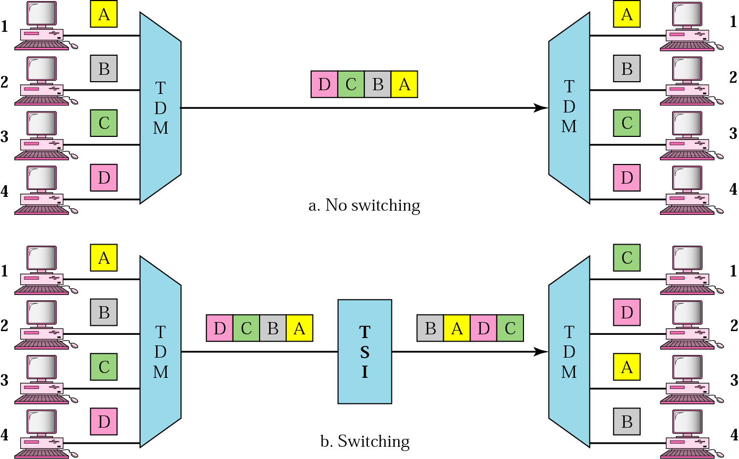
Without and with a time-slot interchange

Slide 18
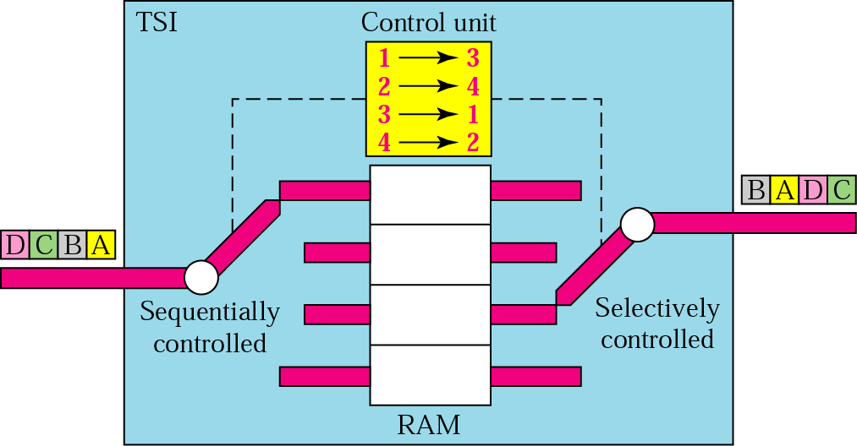
Time-slot interchange
TSI的工作机制：一个TSI包括有若干内存位置的随机存储器(RAM)，每个位置的大小和单个槽的大小相同。
  位置的数目和输入的数目相同(输入和输出也相同)；
  RAM按照收到的顺序填满来自时间槽的输入数据，然后槽将按照控制单元所决定的顺序输出。

Slide 19
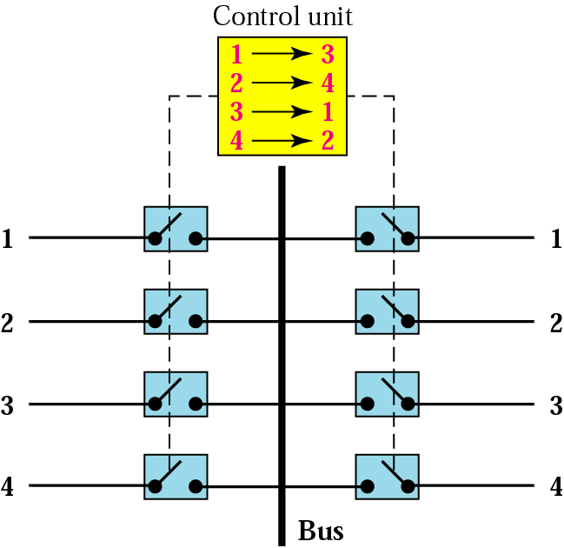
TDM bus
TDM总线：输入线与输出线通过输入门与输出门(微开关)连接到一条高速总线上。
  每个输入门在四个时间槽之一中闭合；
  在同一时间槽中仅有一个输出门闭合；
  一对门允许通过总线从一条指定输入线到另一条指定输出线传输数据；
  按照交换的需要，控
  制单元打开或关闭门。

Slide 20
Note:
Combinations of Space-Division Switch and Time-Division Switch

Slide 21
Combinations
空分交换
  优点：即时性；
  缺点：为了使阻塞可以被接受，需要的纵横交叉点太多。
时分交换
  优点：不需要任何纵横交叉点；
  缺点：处理每个连接会引入时延，每个槽都必须先放在RAM中，然后被取出和处理。
空分和时分结合的交换机：在物理上(纵横交叉点数目)和时间上(时延)都是最优化的。
  时-空-时（TST）；
  时-空-空-时（TSST）；
  空-时-时-空（STTS）。

Slide 22
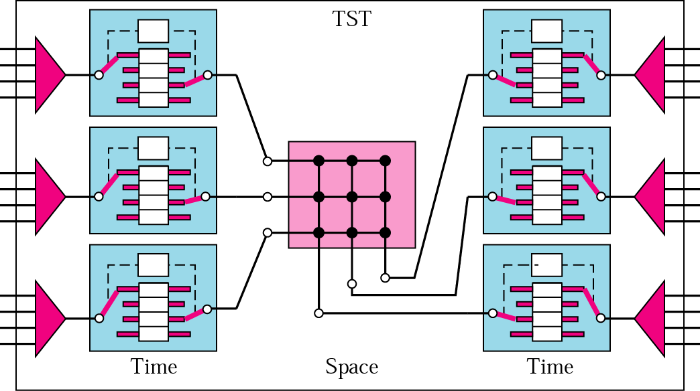
TST switch
空分和时分结合的交换机(TST)
  由两个时间级和一个空间级组成，并有12个输入和12个输出，中间是一个空分交换机；
  将输入划分为三个组（每四个输入一组），同时将它们引入到三个时间槽交换中；
  使得平均时延只有使用一个时间槽交换来处理所有12个输入的三分之一。

Slide 23
Note:
PSTN

Slide 24
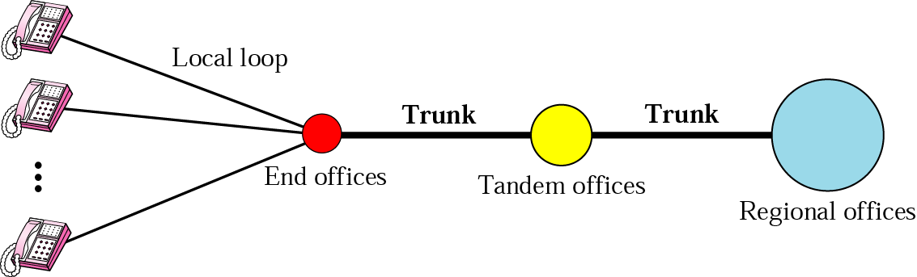
PSTN
交换中心由五类组成
  区域中心局(一类局)、分区中心局(二类局)、主中心局(三类局)、长途局(四类局)、端局(五类局) ；
  局之间的层次关系如图所示。

Slide 25
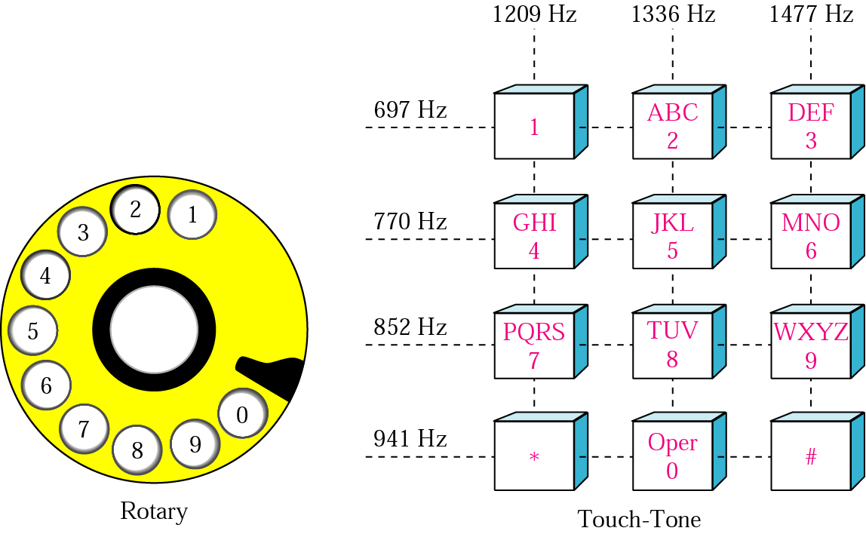

Rotary and touch-tone dialing
通过拨号完成与端局交换中心的接通。
  过去，转盘或脉冲拨号电话对每个拨号码以及数字信号发送到端局 ；
  目前，拨号通过音频技术完成，不采用数字信号，用户发送称为双音频的两个短模拟信号串，发送信号的频率依赖于所按键行与列的位置。
如图所示为12键音频拨号系统。
当用户按下数字8，将发送852Hz和1336Hz的短模拟信号串发送到端局。

Slide 26
Circuit Switching Characters
电路交换的特点
  为语音通信设计，在一次通话建立的连接工程中，电路将在这次会话过程中一直保持。
电路交换不适合数据通信
  造成信道空闲浪费，非语音的数据传输多是突发的；
  需要假设单根电缆连接的两个设备使用相同的数据速率，这种假设限制了电路交换在多种设备互联的网络上的灵活性和可用性；
  不灵活，一旦电路建立，不管效率如何都必须走建立起来的路径；
  将所有传输视为同一的，在数据传输中不支持优先级的划分。

Slide 27
10.2 Package Switching
Datagram Approach
Virtual Circuit Approach
Circuit switching Connection and Virtual Circuit Connection

Slide 28
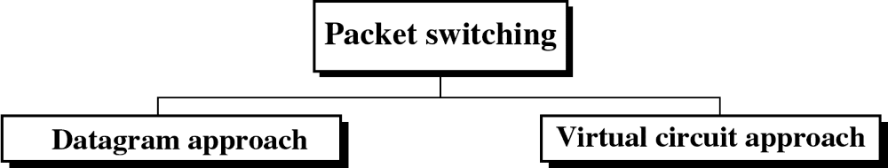
Package Switching
对于数据传输而言，更好的解决方案称为包交换。
包交换网络：数据是按照离散单元进行的，这些单元是大小可变的数据块，称为包或分组。
  包的最大长度由网络确定，超长的传输将被拆分；
  每个包包含数据信息和控制信息（头部，如优先级、源地址、目的地址）；
  在通信子网内部，按照“存储-转发方式”传递。
包交换的两种方法：

Slide 29
Note:
Datagram Approach

Slide 30
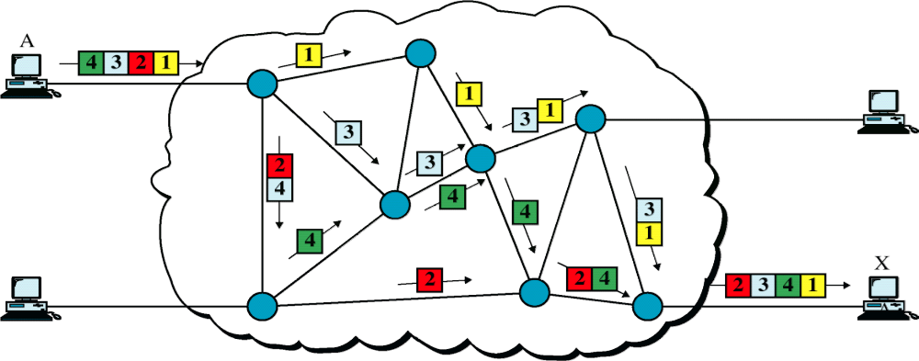
Datagram Approach
包交换的数据报方法：
  每个包可能是一个完整的报文，也可能是报文的一个片段，都独立于其它的包单独处理。
如下图所示，用数据报方法将4个包从A传到X。
缺点：会导致属于同一次传输的数据报乱序到达目的地, 需要传输层具有重新排序的功能。

Slide 31
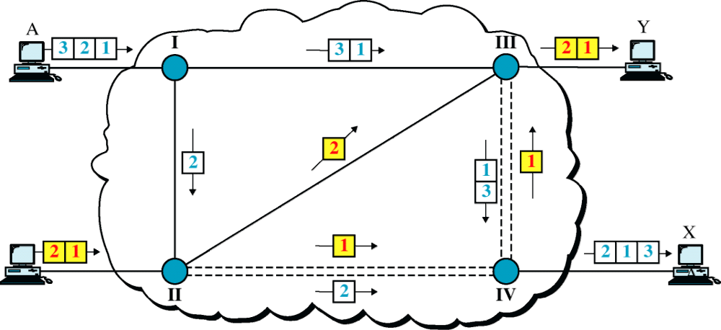
Multiple Channels
数据报方法的多信道：
  每对节点间的链路可包含多条信道，同时传输几个不同源站点的数据，复用可用TDM或FDM实现。
如下图所示，设备A和B正在发送数据报给设备X和Y。

Slide 32
Note:
Virtual Circuit Approach

Slide 33
Virtual Circuit Approach
包交换的虚电路方法：
  属于同一个报文或会话的所有包之间的关系被保留；
  发送者和接收者之间的路径在会话开始时就被选定；
  数据传输过程中，所有属于这次传输的包都沿着这条路径传送。
虚电路以两种形式加以实现
  交换虚电路（SVC）；
  永久虚电路（PVC）。

Slide 34
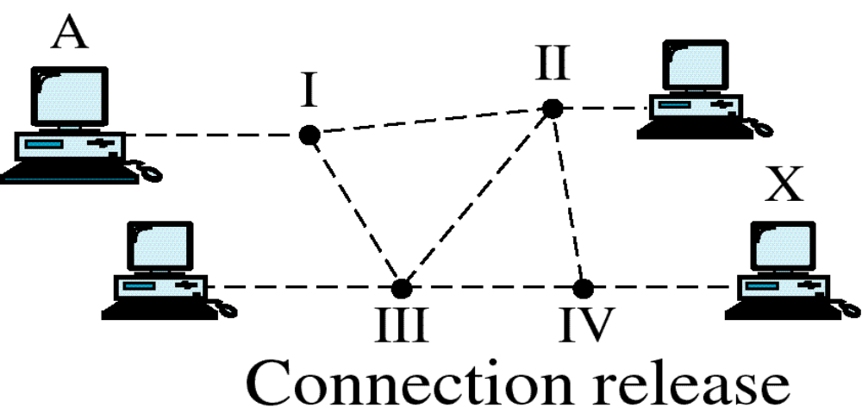
Switched Virtual Circuit
交换虚电路(SVC)：每条虚电路在需要的时候被创建，而且仅仅在特定交换的过程中存在。
  网络可以在故障或拥塞的情况下选择一条备用路径，但整个传输过程中只有一条路径存在。
  如图所示A和X通信，可以反复建立虚电路，多次建立的路由可以是相同的，也可以根据网络状态变化。

Slide 35
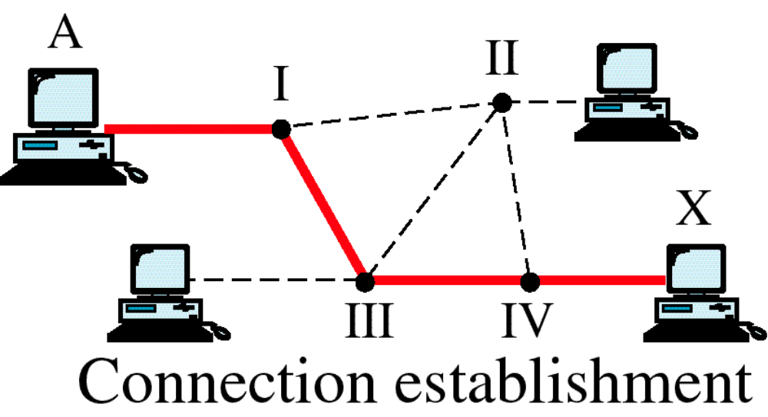
Switched Virtual Circuit

Slide 36
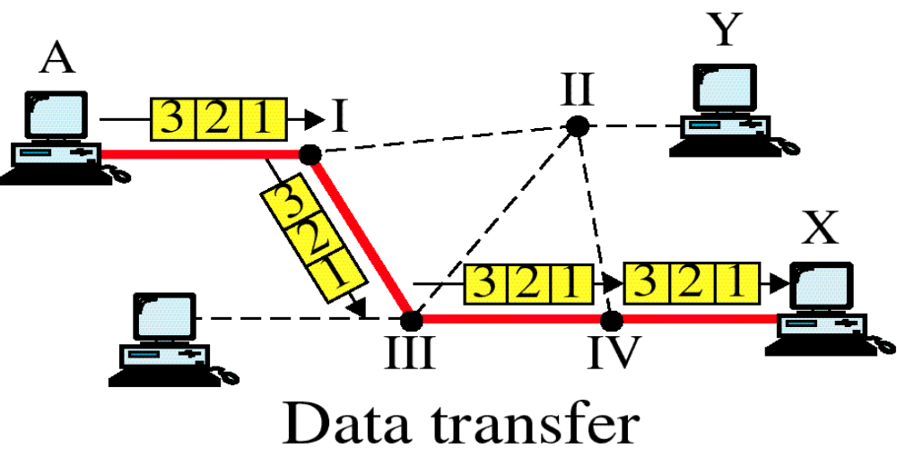
Switched Virtual Circuit

Slide 37
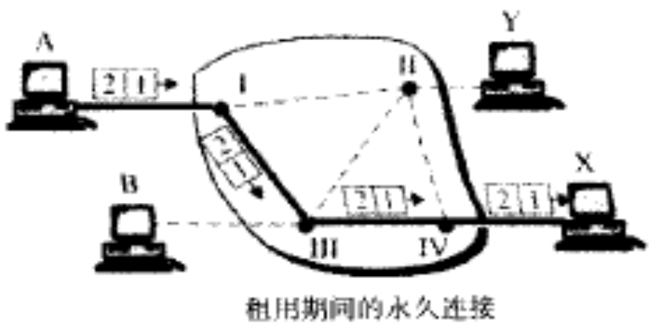
Permanent Virtual Circuit
永久虚电路(PVC)：类似于电路交换的租用线路。
  两个用户之间存在一条专用的虚电路，并且路由是固定不变的；
  PVC是建立好的，不需要建立连接和终止连接的过程。

Slide 38
Note:
Circuit switching Connection and Virtual Circuit Connection

Slide 39
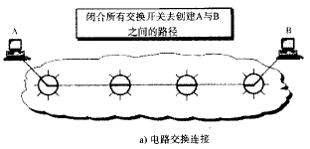
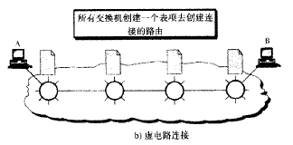

Circuit switching Connection and
Virtual Circuit Connection
电路交换与虚电路连接的区别
  路径与路由：
    电路交换是在两个节点间建立一条路径；
    虚电路连接是在两个节点建立路由，每个交换机在路由表中创建一个表项，当交换机收到属于虚连接的一个数据包时，检查路由表的对应项，并给数据包规定离开交换机的接口路线。

Slide 40
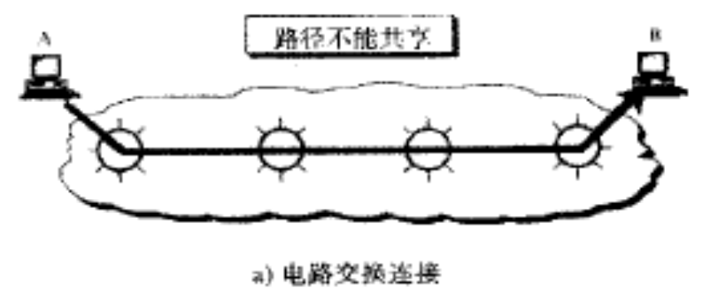
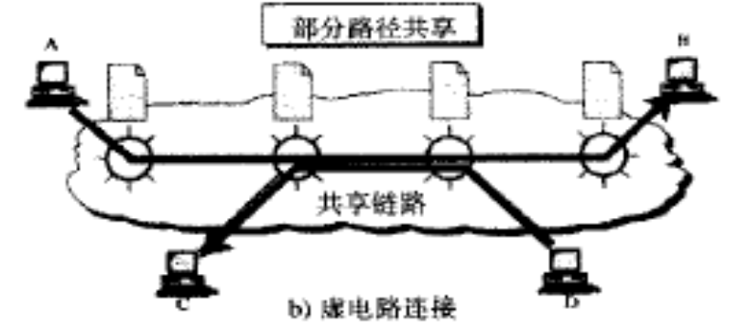
Circuit switching Connection and
Virtual Circuit Connection
电路交换与虚电路连接的区别
  专用链路与共享链路：
    电路交换中链路是专用的，不能用于其他连接；
    虚电路连接中链路是一条路由，可被其它连接共享。

Slide 41
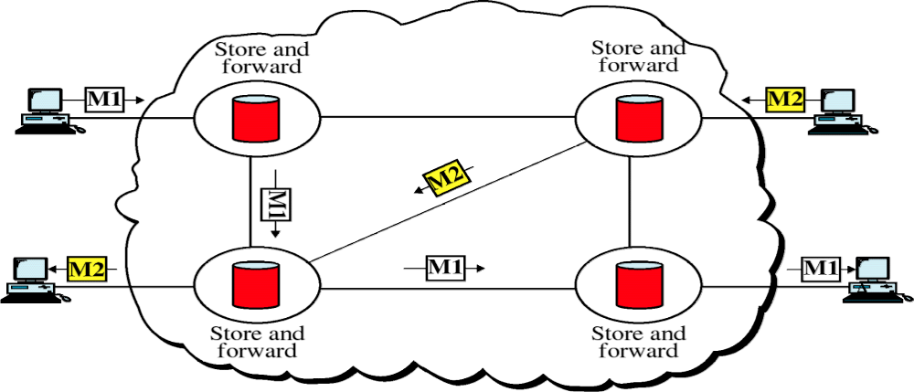
10.3 Message Switching
报文交换：可以解释为存储转发，一个节点接收一个报文，存储它直到适合的路径处于空闲状态，然后沿着这条路径将它发送出去。
  报文交换中，报文是从辅助存储器（磁盘）中存储并中继的；
  包交换中，包是从主存（RAM）中存储并转发的。

Slide 42
Message Switching
报文交换在20世纪60年代和70年代十分常用的。
  主要用途是，为非智能设备提供高层网络服务（如延迟传输、广播），由于上述设备已经被替换了，因而报文交换实际已经消失了；
  传输过程中，内在时延以及在每个节点所需要的大容量存储介质，使得报文交换不常用与直接的通信。

